Slide 1
Móricz Zsigmond
A nehéz kétgarasos

Slide 2
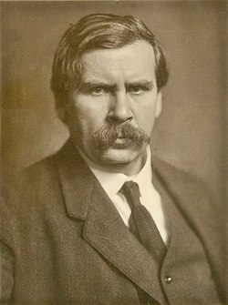
Móricz Zsigmond
1879-1942

Slide 3
garas
Ezüstből vagy rézből vert váltópénz.
Átvitt értelemben: Jelentéktelen érték, igen csekély összeg.
Szólások: Fogához veri a garast= fösvény, zsugori
Egy garas éles; két garas fényes. = Keveset költ a hasznosra, többet a csillogóra.

Slide 4
Az olvasmány feldolgozása
Ok. 108-109.
1. Olvasd el a szöveget hangosan!
2. Ok. 109/2. Csak szóban válaszolj, nem kell leírni.
3. Mf. 57/5. Csak szóban válaszolj!

Slide 5
https://learningapps.org/display?v=phmrmtqq520

Slide 6
Olvasd a szópiramisokat, mondatpiramist!
enged borít ront rohan
engedte borított rontottam rohantam
megengedte beborítottam berontottam odarohantam
Egy kétgarasos fityegett.
Egy régi kétgarasos fityegett.
Óraláncán egy régi kétgarasos fityegett.
Balázs bácsi óraláncán egy régi kétgrasos fityegett.

